Slide 1
Meteostanice
Palkin Zoltan

Slide 2
Meteostanice uvod

Slide 3
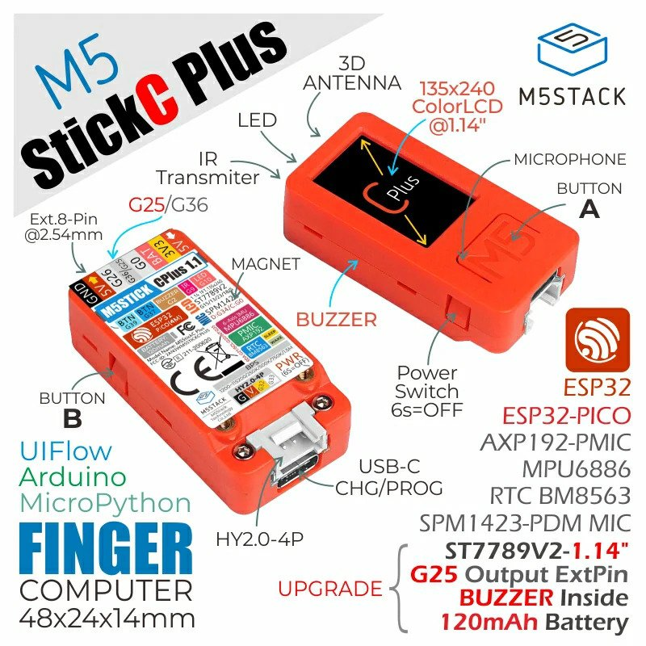
Arduino jako mikropocitac
Arduino M5StickC Plus je malý vývojový kit založený na mikrokontroléru ESP32.
M5StickC Plus je vhodný pro vývoj různých typů projektů, jako jsou IoT zařízení, senzorické aplikace, automatizace domácnosti a mnoho dalšího.
Díky své malé velikosti a vysoké flexibilitě je Arduino M5StickC Plus oblíbeným vývojovým kitem mezi komunitou elektroniků a programátorů.

Slide 4
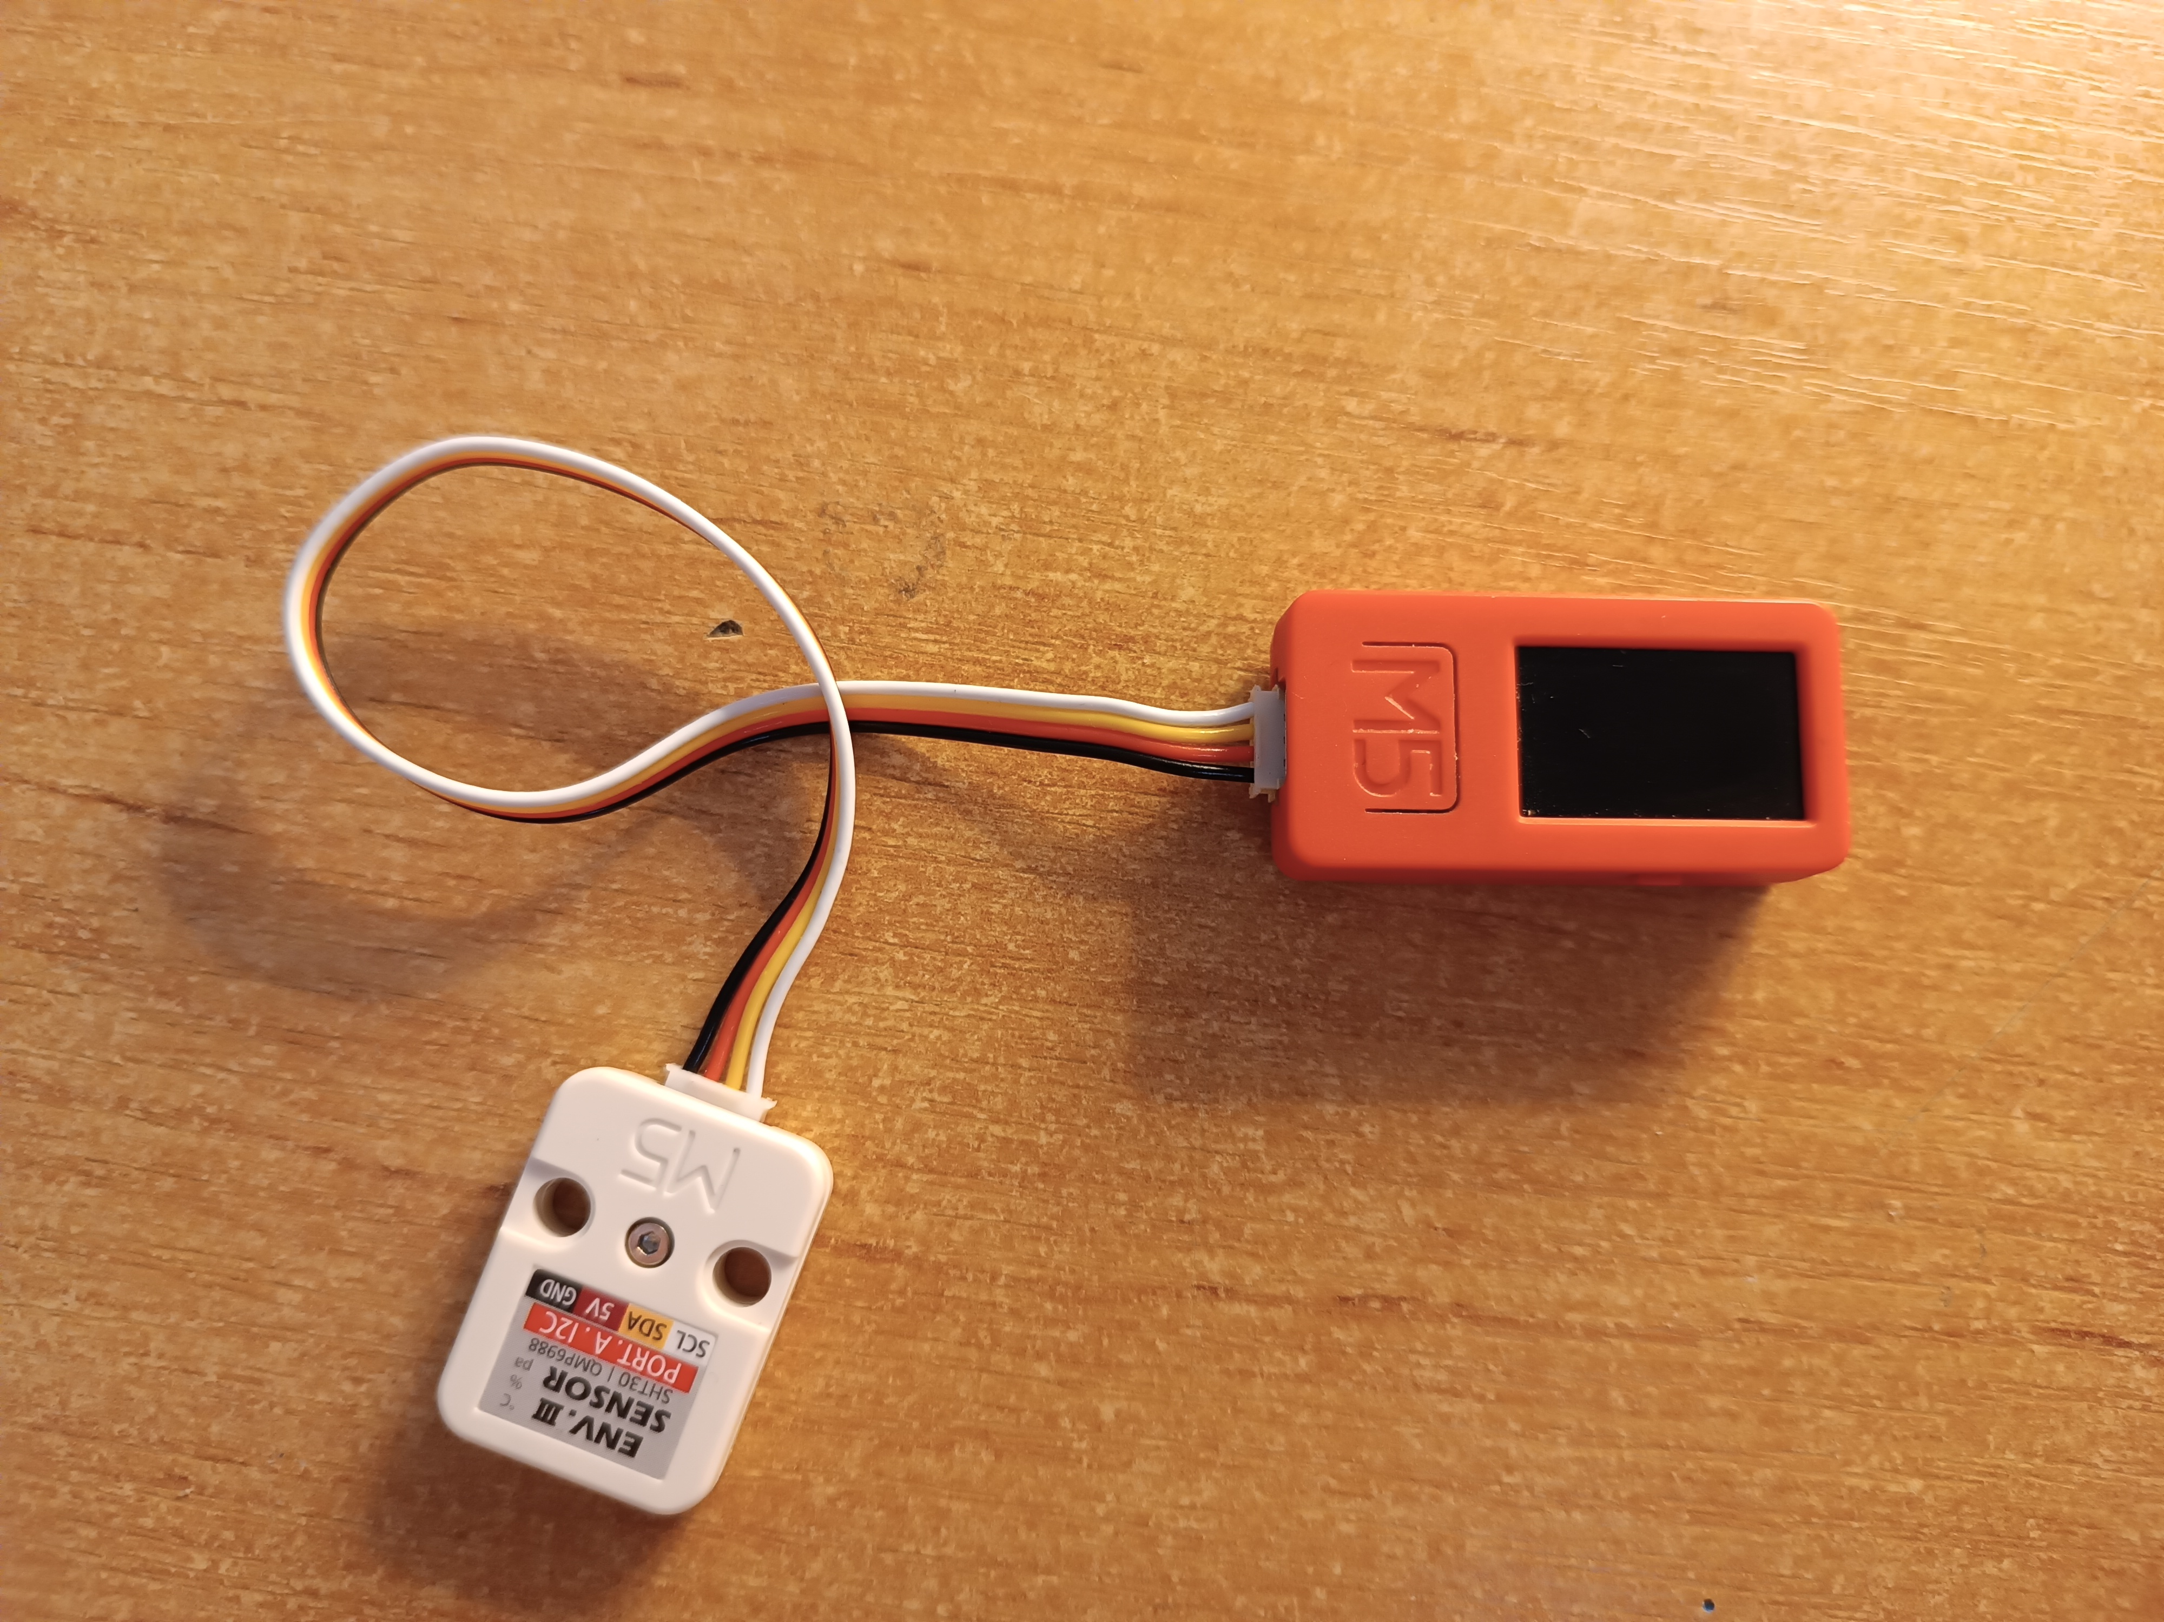
Měření atmosférických údaju pomocí ENV 3 senzoru a Arduina.
ENV 3 senzor měří teplotu, vlhkost a atmosférický tlak. Teplota se měří pomocí termistoru, který mění svůj odpor v závislosti na teplotě. Vlhkost se měří pomocí kapacitního senzoru, který měří změny kapacity v závislosti na vlhkosti.
Arduino má integrovaný měřič tlaku který funguje pomocí piezorezistivního senzoru, který měří změny odporu v závislosti na tlaku.

Slide 5
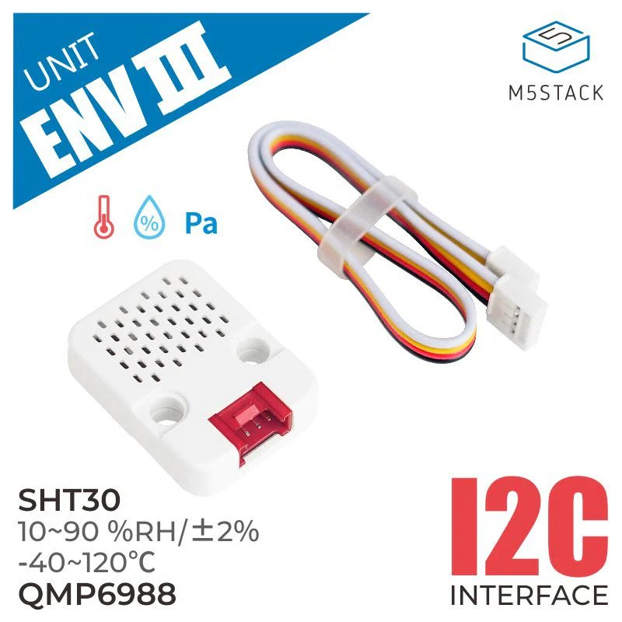
Čtení údaju z M5 env Senzoru
Pro čtení údajů z M5 ENV senzoru je nutné mít připojený senzor k desce s mikrokontrolérem.
Poté je možné použít knihovnu pro danou desku a senzor, která umožní čtení údajů z senzoru a zobrazení na sériové konzoli nebo využití pro další akce, například zaslání na cloudovou platformu.
V našem případě jsme použily dokumentaci ENV 3 sonsor.

Slide 6

O Platform IO
PlatformIO je open-source ekosystém pro vývojové desky, který umožňuje snadné programování.
Je postaven na platformě pro správu závislostí a kompilaci, která usnadňuje správu projektů, konfiguraci a sdílení kódu mezi různými mikrokontroléry.

Slide 7
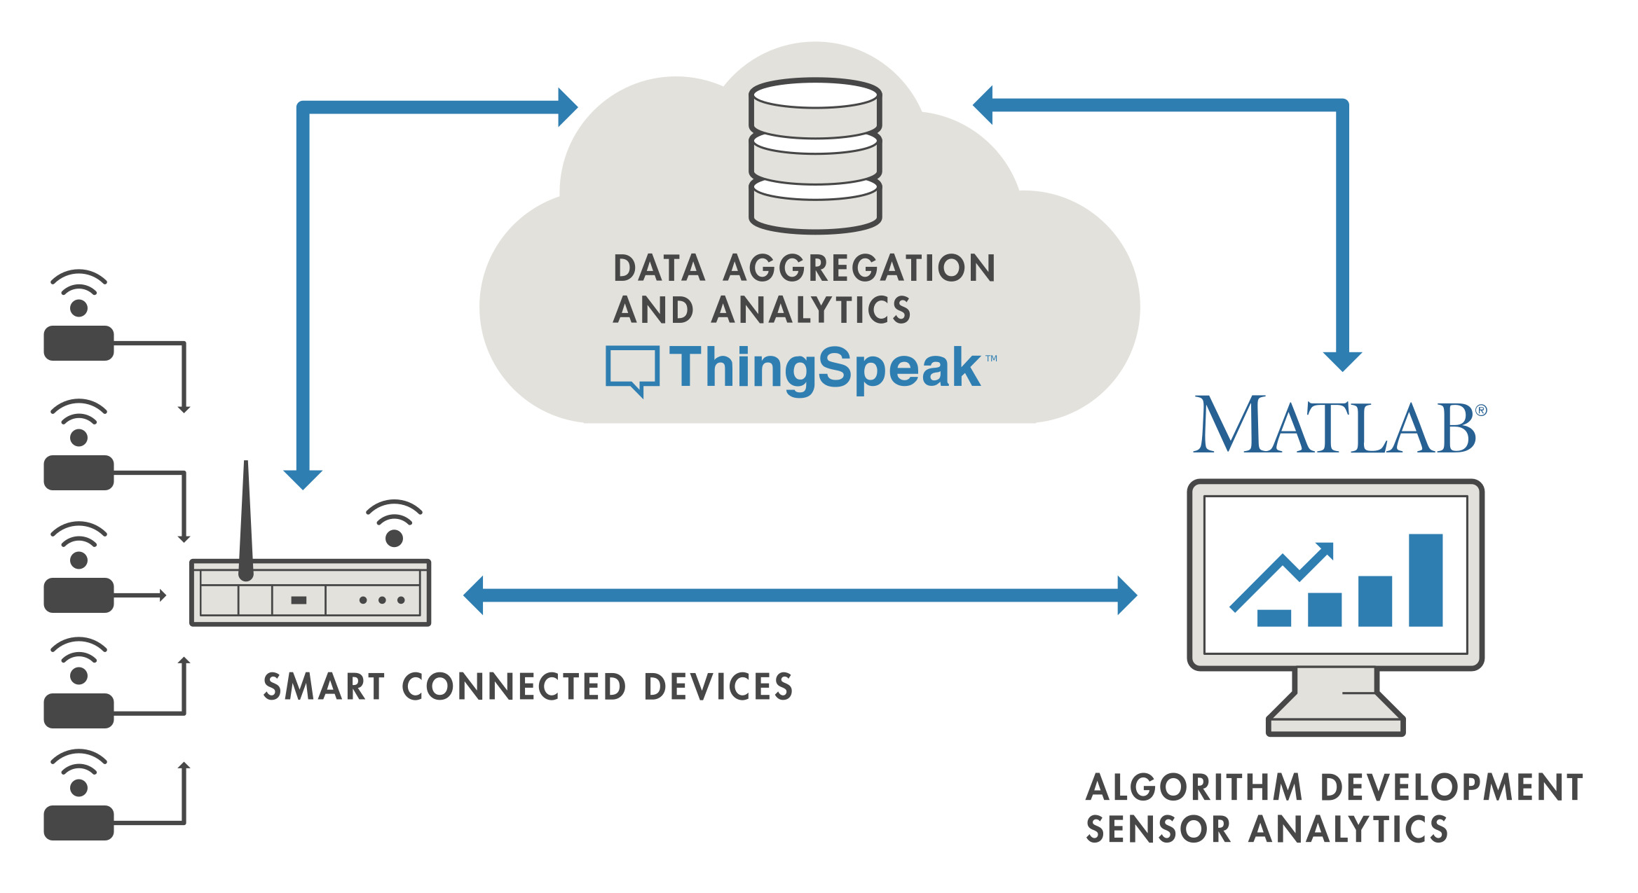
Připojení na thinspeak
ThinSpeak je platforma pro internet věcí (IoT), která umožňuje uživatelům ukládat a vizualizovat data z různých senzorů a zařízení připojených k internetu.
Pokud chcete připojit svůj M5StickC k ThinSpeak, budete potřebovat klíč a klíčové hodnoty pro své API, které získáte po registraci na ThinSpeak. Poté můžete použít knihovny Arduino pro M5StickC k odesílání dat na ThinSpeak pomocí protokolu HTTP.

Slide 8
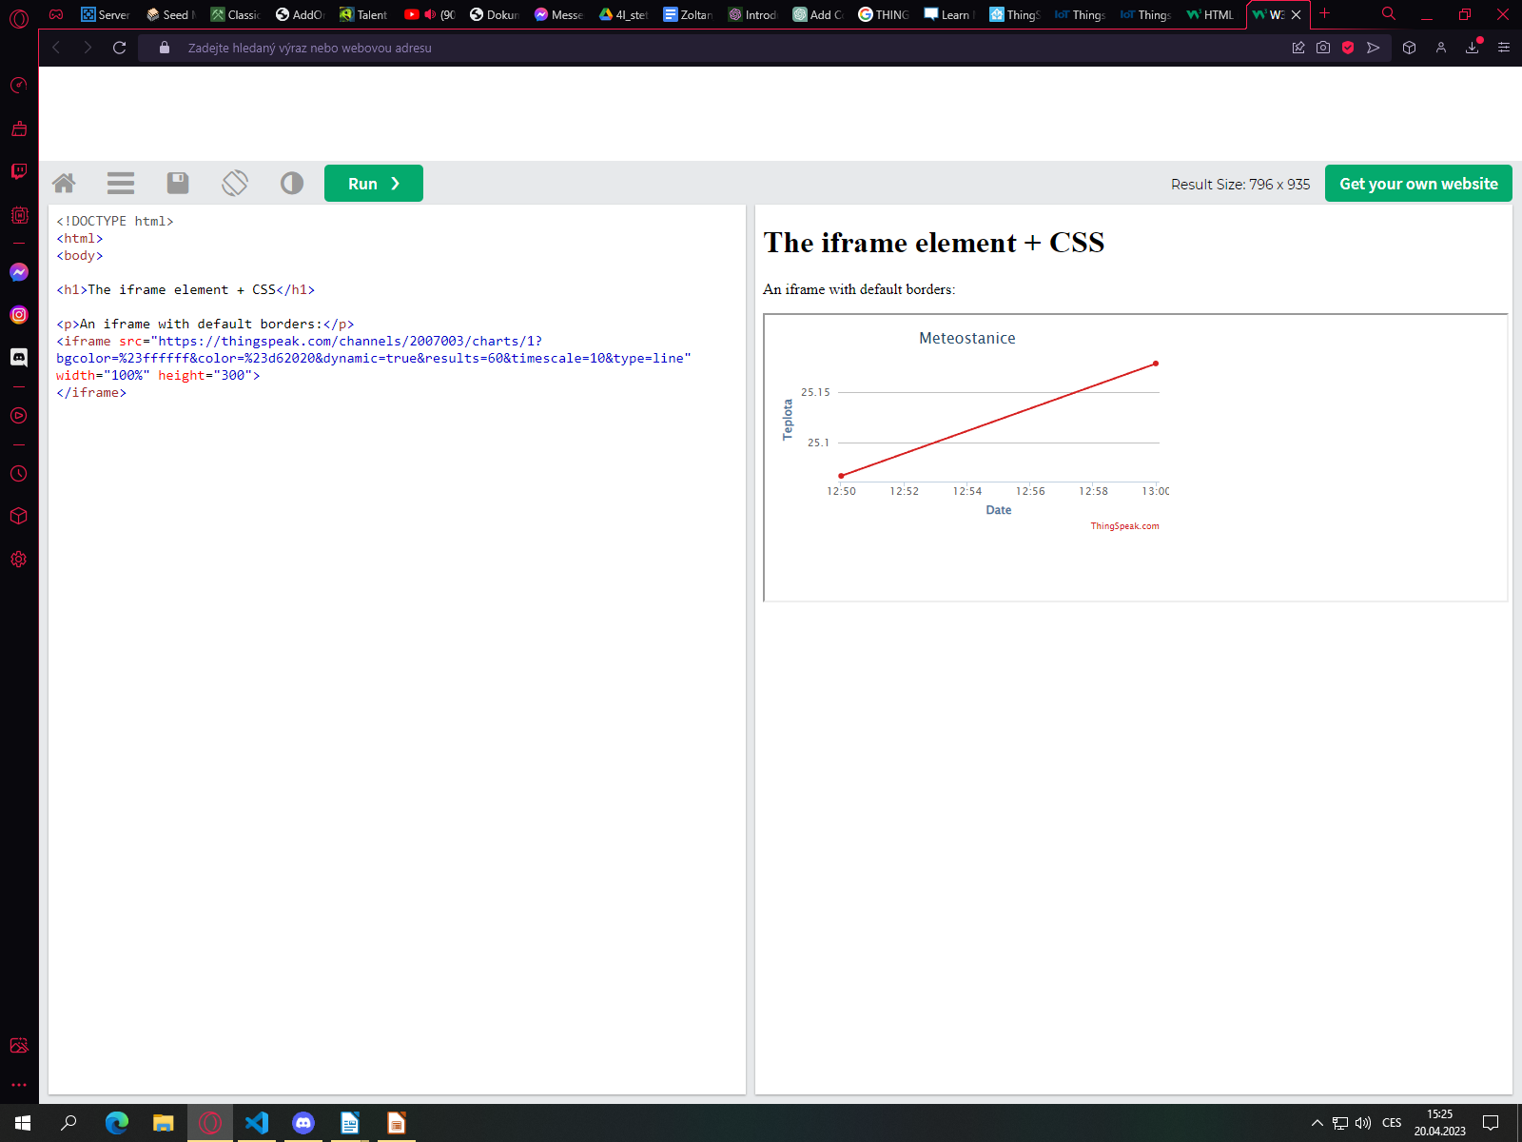
Vyzobrazeni udaju na webovou srtanku
Tag <iframe> v HTML (Inline Frame) umožňuje vkládat jedno HTML dokument do jiného dokumentu. Tento tag vytváří okno v HTML dokumentu, kde se zobrazuje obsah jiného HTML dokumentu.
Hlavním účelem použití tagu <iframe> je vložení cizího obsahu na stránku, například video, mapa, formuláře, nebo jiné webové stránky. Pokud například vložíte <iframe> s adresou na YouTube video, video se zobrazí přímo na vaší webové stránce.

Slide 9
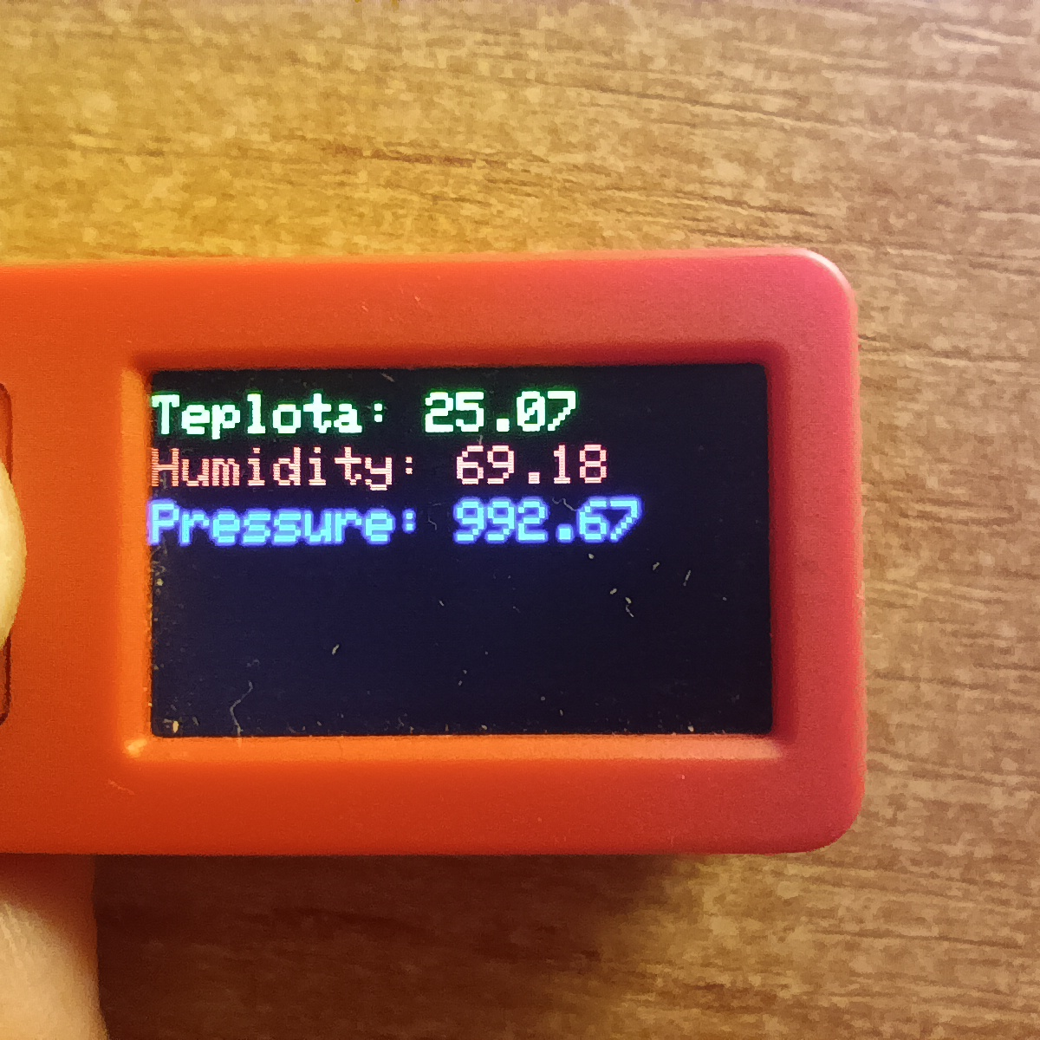
Vyzobrazení udaju tp hum na arduino
Pro zobrazení údaju, jsem použil M5.lcd.print který je v základě když používáme Platform IO.
Dále jsem použil zelenou, červenou a modrou aby lepé bylo poznat co vlastně měříme na grafu.

Slide 10
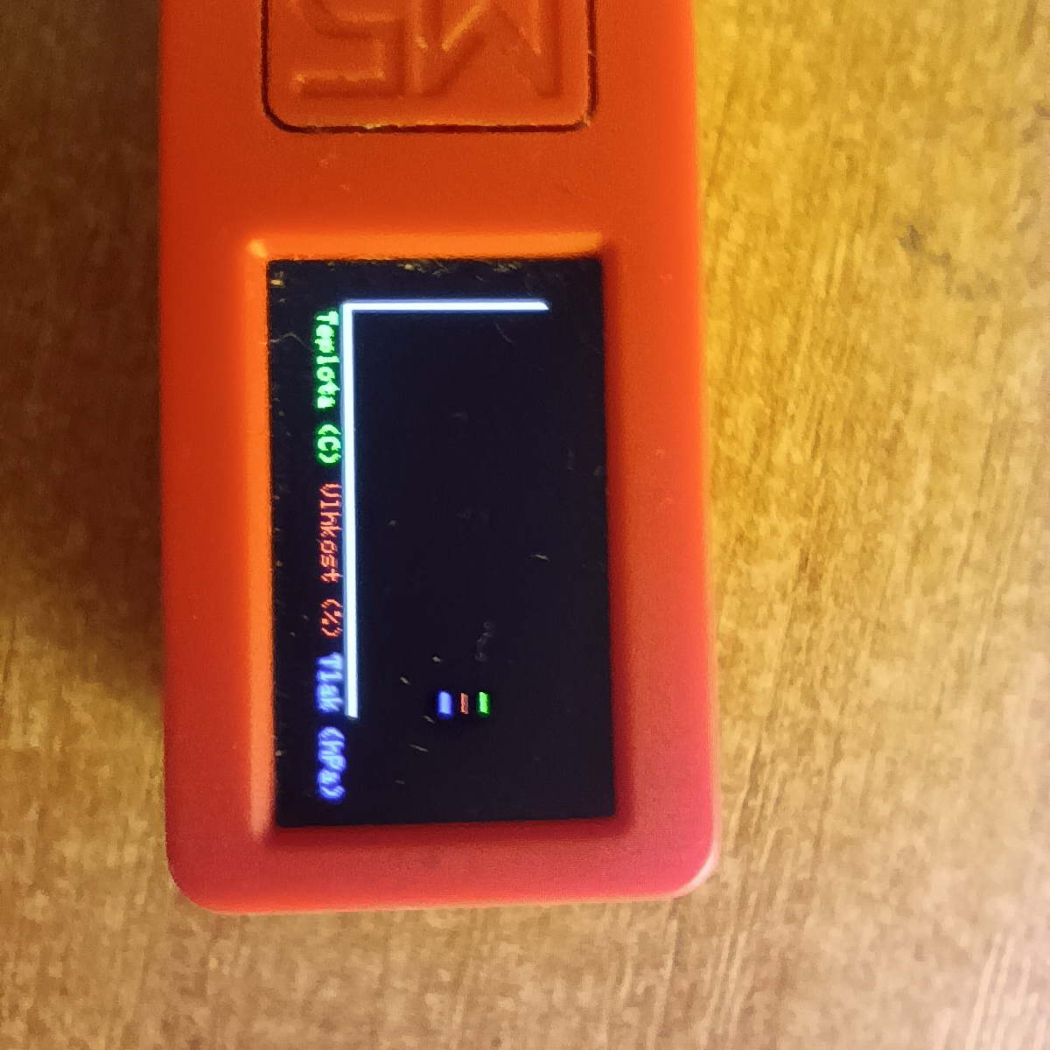
Vyzobrazení grafu na Arduino
Pro vytvoření grafu na Arduinu je třeba nějaký druh grafického displeje, který umí zobrazovat grafy.Pro vykreslení grafu bylo potřeba knihovna Liquid Crystall, které umožňial práci s grafy.

Slide 11
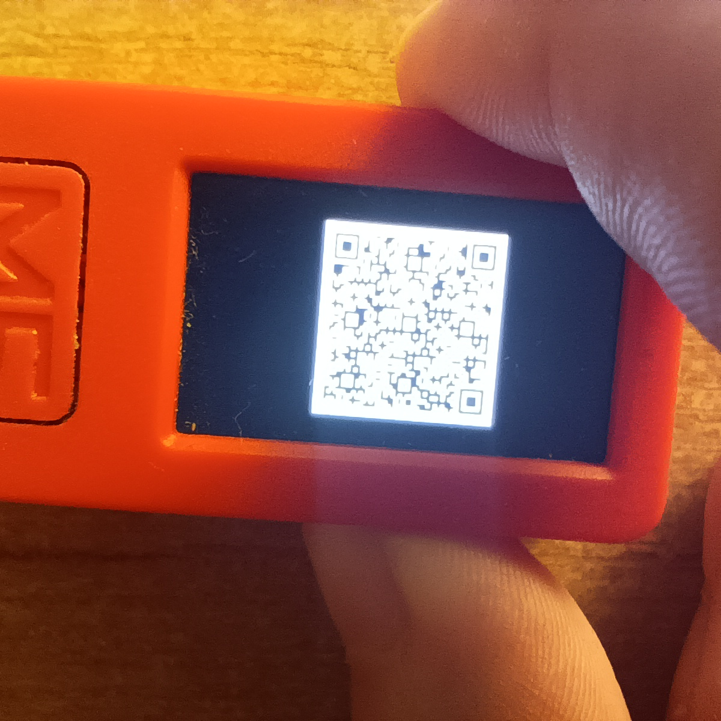
Vyzobrazení QR kodu
Pro vyzobrazení QR kodu jsem použil M5.lcd.qrcode který mi usnadnil práci tím že jsem nemusel odkaz převádět na odkaz pak to zkrátit a naposled to převést do bitmapy.

Slide 12
Budocí plany s vývojem projektu
Určitě mám v plánu přidat podmínky které by upozornily k tomu zda teplota je moc nízká anebo až moc velká.
Také mám v planu rozšířit meteostanici na aplikaci kde by to bylo více přístupné pro obyčejné lidi.

